Slide 1
Group meeting
M230641 劉 崇玖

Slide 2
今回の内容
Nei3方法を作って
線分による方法(seg) と 隣による方法(nei)の比べ
町の分布について

Slide 3
ガウス分布の町
Delaunay + seg1 + seg2 + seg3
Delaunay(nei1) + nei2 + nei3
今回の実験で
ガウス分布のインスタンスに対して
seg方法(線分による)とnei方法(隣接関係による)で得られたグラフで
最適順路(LKH)を含まれるかどうかを確認した。
新しいインスタンスを作る
生成された町の座標(ｘとｙ)はガウス分布に従う
町が一つの中心地域に集中し、徐々に外側に拡張しているの形で
インスタンスの個数：196 (5-200)

Slide 4
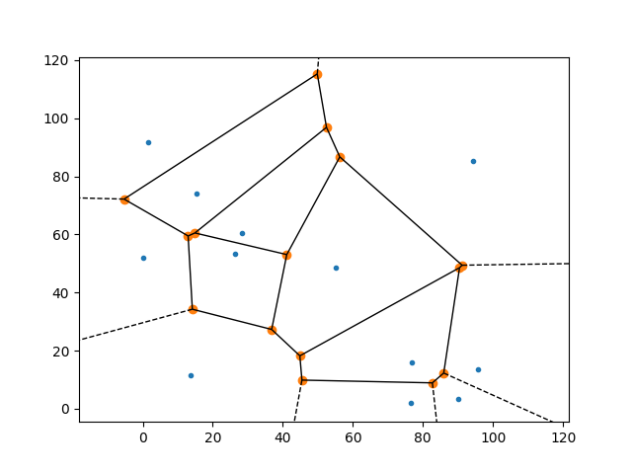
Seg方法
Seg1: 一つの線分に対応する両端の母点をつなぐ
Seg2: 二つ連続する線分に対応する両端の母点をつなぐ
Seg3: 三つ連続する線分に対応する両端の母点をつなぐ
例：
あるインスタンスのボロノイー図の一部：
今回の実験で
Delaunay + seg1 + seg2 + seg3

Slide 5
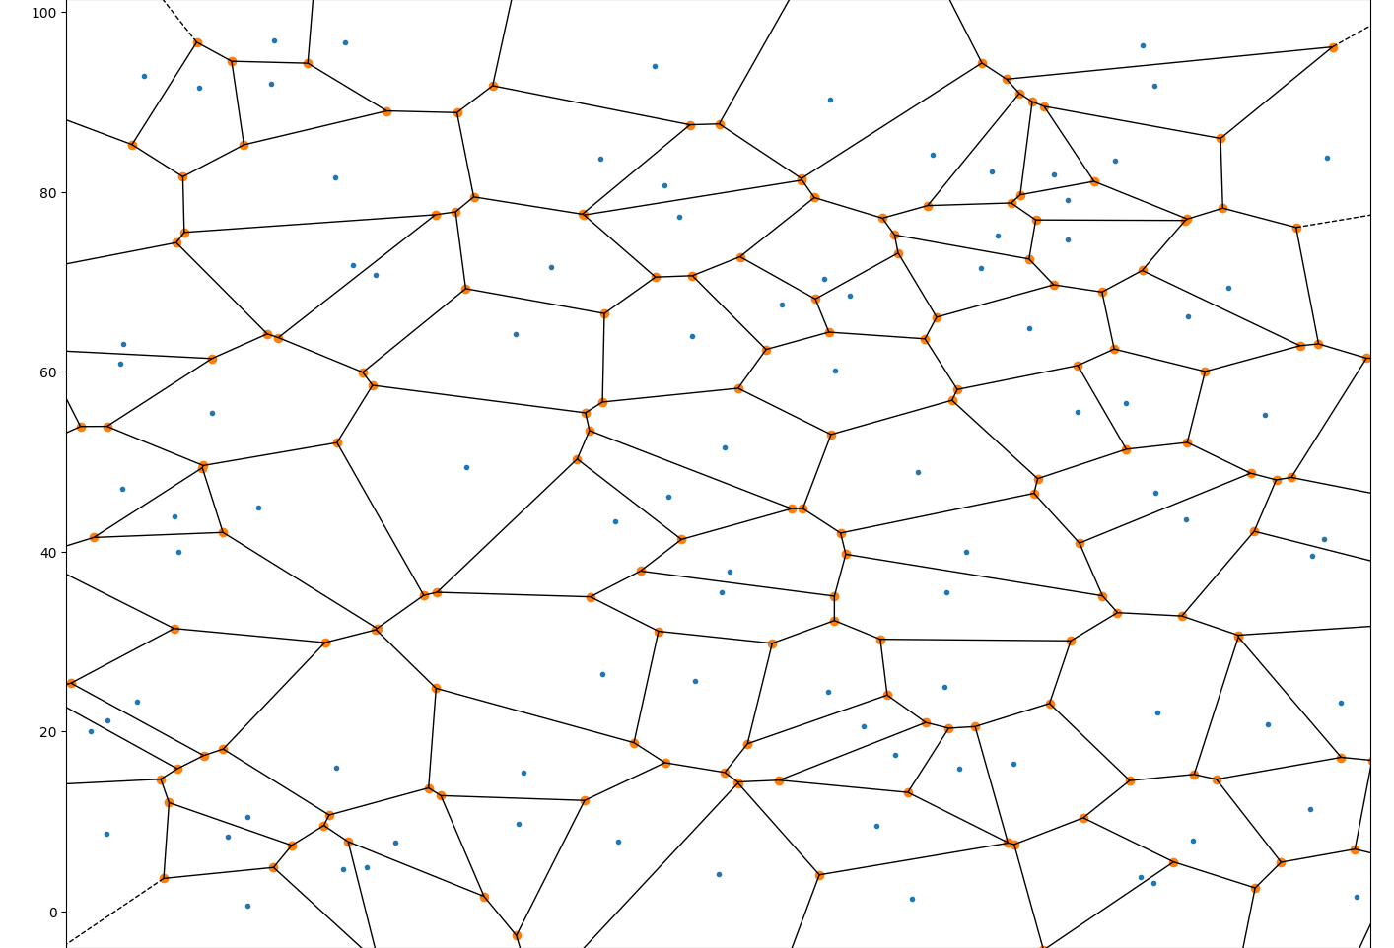
nei方法
nei1:ドロネー図自身
nei2:ある領域に対して 隣の隣 の領域と繋ぐ
nei3:ある領域に対して 隣の隣の隣 の領域と繋ぐ
例：
あるインスタンスのボロノイー図の一部：
今回の実験で
Delaunay(nei1) + nei2 + nei3

Slide 6
実験結果
Delaunay + seg1 + seg2 + seg3
Delaunay(nei1) + nei2 + nei3
インスタンス：5から200
二つの方法で得られたグラフで
最適順路が含まれている
Neiによる方法で得られたグラフの辺の個数は
大体seg方法の二倍になる

Slide 7
町の分布
今町の座標をランダムに生成するコード
self.coord = np.random.random((self.n, 2)) * 100
生成された座標は100の範囲で一様分布である(uniform distribution)
もっと現実的な町を生成するために：
ガウス分布，
指数分布
都市が一つの中心地域に集中し、徐々に外側に拡張している
次回はガウス分布で座標生成してから新しいインスタンスを作って
Delaunay + seg1 + seg2 + seg3
Delaunay(nei1) + nei2 + nei3
二つの方法で得られたグラフは最適順路は含まれるかどうかを確認する予定です

Slide 8
Thanks
M230641 劉 崇玖

